Slide 1
МИНИСТЕРСТВО ОБРОЗОВАНИЯ НАУК РК
ИНСТИТУТ ГЕОЛОГИИ И НЕФТЕГАЗОГО ДЕЛА ИМЕНИ К. ТУРЫСОВА
КАФЕДРА ГЕОФИЗИКА И СЕЙСМОЛОГИЯ
Самостоятельная работа № 2 докторанта по дисциплине « Сейсмогеофизические предвесники и стратегия прогноз землетрясений »
Тема: Проблема в методологии решения прогноза землетрясений. Причины кризиса в прогнозе землетрясений.
Проверил: доктор геолого-минералогических наук,
профессор,академик НАН РК – Абетов Ауез Егембердыевич.
Выпонила: докторантка 1-го курса, специальности
8D05302- Бесимбаева Лилия Ерриковна
Алматы 2025

Slide 2
Проблема в методологии решения прогноза землетрясений. Причины кризиса в прогнозе землетрясений.

Slide 3
Введение
Прогноз землетрясений — одно из самых сложных направлений сейсмологии.
Несмотря на развитие технологий, точное предсказание времени, места и силы землетрясения пока невозможно.
Проблема носит как научный, так и методологический характер.

Slide 4
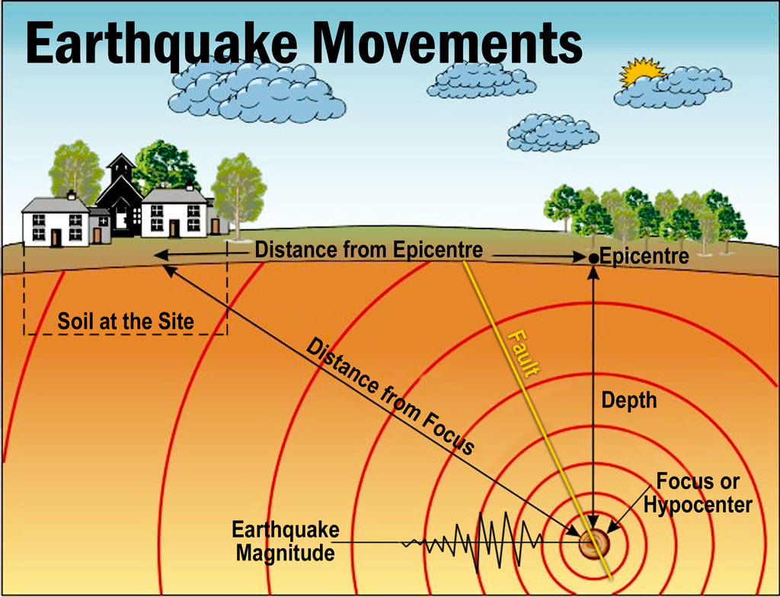
Причины кризиса в прогнозе землетрясений» — они иллюстрируют процессы, механизмы и сложности, связанные с землетрясениями:
Первое изображение показывает графическую схему очага, гипоцентра и эпицентра,
а также распространение сейсмических волн.
Можно использовать такие схемы, чтобы показывать сложность геометрии и взаимосвязей в земной коре.

Slide 5
Причины кризиса в прогнозе землетрясений
Отсутствие единой теории сейсмогенеза.
Механизмы накопления и разрядки напряжений в литосфере до конца не изучены, что не позволяет строить универсальные модели.
Многофакторность природных процессов.
На возникновение землетрясений влияет целый комплекс факторов — тектонические, геохимические, термодинамические и гидрогеологические.
Недостоверность и непостоянство предвестников.
Изменения уровня грунтовых вод, магнитного поля или газовыделений проявляются не во всех случаях, поэтому не могут служить надёжными индикаторами.
Ограниченность инструментальных наблюдений.
В сейсмоопасных регионах недостаточно плотная сеть станций, а наблюдения часто фрагментарны и не синхронизированы.
Низкий уровень интеграции данных.
Отсутствует системное объединение геофизических, геодезических и геохимических данных в единую базу.
Преобладание эмпирических подходов.
Множество моделей основано на статистике, а не на физической закономерности — это снижает точность прогнозов.
Финансово-организационные трудности.
Недостаток международных проектов, координации исследований и финансирования фундаментальной науки.

Slide 6
1. Фундаментальный Кризис Методологии
Проблема: Невозможность надежно и точно предсказать время, место и магнитуду сильного землетрясения.
• Причина: Землетрясения являются сложными, нелинейными процессами в малоизученной и неоднородной среде (земная кора)
2. ОШИБОЧНАЯ СТРАТЕГИЯ: "ОБРАТНЫЕ ЗАДАЧИ"
Суть:Основная стратегия заключалась в попытке предсказать событие (причину) по аномалиям-предвестникам (следствие) в различных геофизических полях (сейсмических, электромагнитных, гидрогеохимических и др.). Эта методология относится к классу некорректно поставленных задач, что делает невозможным получение единственного и устойчивого решения. Результат: Сотни предвестников не дают 100% гарантии и часто не срабатывают.
3. НЕДОСТАТОК ЗНАНИЙ И ДАННЫХ
Неоднородность среды: Недостаточно изучено устройство земной коры и механика накопления/разрядки напряжений. • Сложность процесса: Каждое крупное землетрясение меняет паттерны напряжений, требуя постоянного "пересчета" исходных условий. • Практика: Недостаточное количество автономных станций мониторинга и сложность натурных наблюдений.

Slide 7
Вот четыре схемы / иллюстрации, которые подойдут к слайду «Причины кризиса в прогнозе землетрясений»:
Диаграмма типов разломов (нормальный, обратный, сдвиговой) — показывает сложность геометрии разломов (верхний левый)
Схема гипоцентра, эпицентра и распространения волн (верхний правый)
Иллюстрация влияния изменения давления флюидов, напряжения на разломы (нижний левый)
Схема множественных разломов и связей между ними (нижний правый)

Slide 8
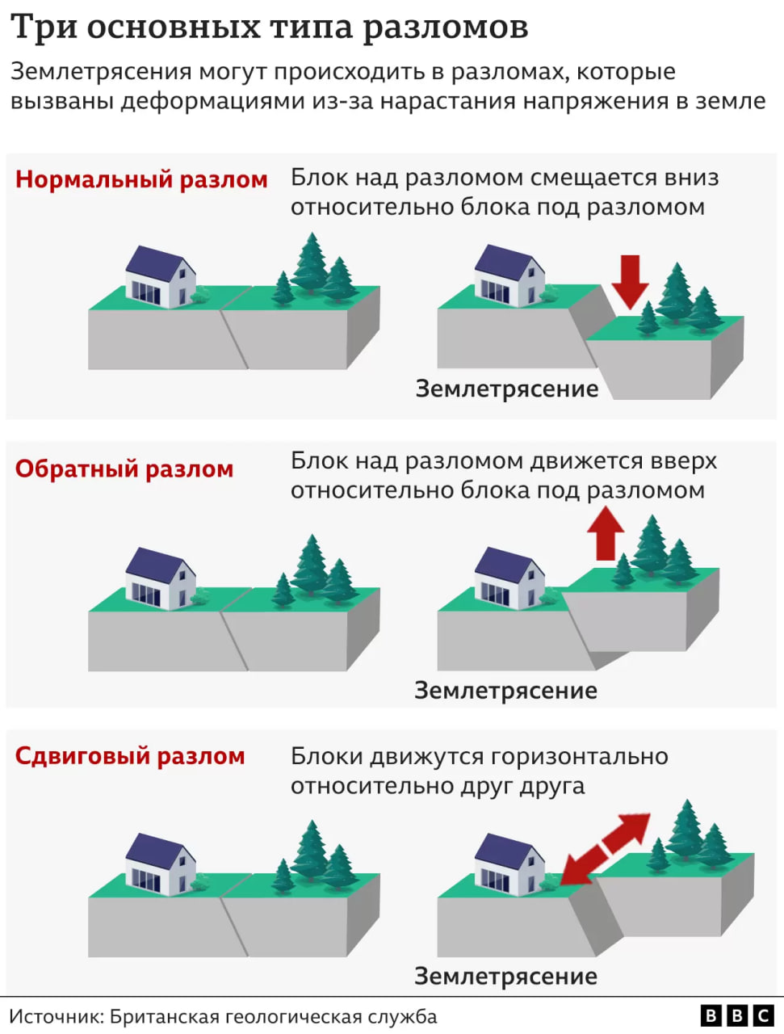

Slide 9
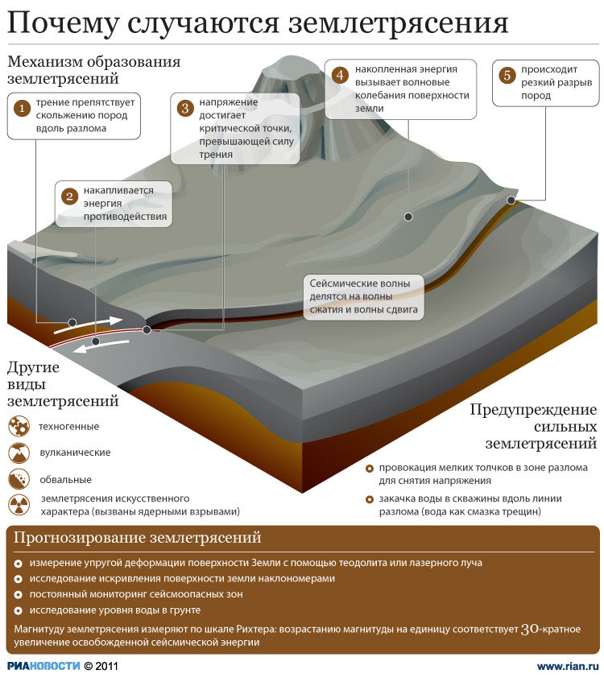

Slide 10
ПУТИ ВЫХОДА: НОВЫЕ ПОДХОДЫ
Переход к "Прямым Задачам": Моделирование процесса от причин (тектонических напряжений) к следствиям (деформациям и разрушению) с использованием физических моделей очага. • Геодезический Мониторинг: Применение высокоточных геодезических измерений (например, GPS/GNSS) для отслеживания деформаций земной поверхности — это один из наиболее перспективных методов. • Акцент на Снижение Ущерба: Сдвиг фокуса с краткосрочного прогноза на долгосрочную оценку сейсмической опасности (где, какой магнитуды возможно землетрясение) и разработку систем раннего предупреждения (за несколько секунд или минут до прихода сейсмических волн).

Slide 11
Спасибо за внимания!

